Slide 1
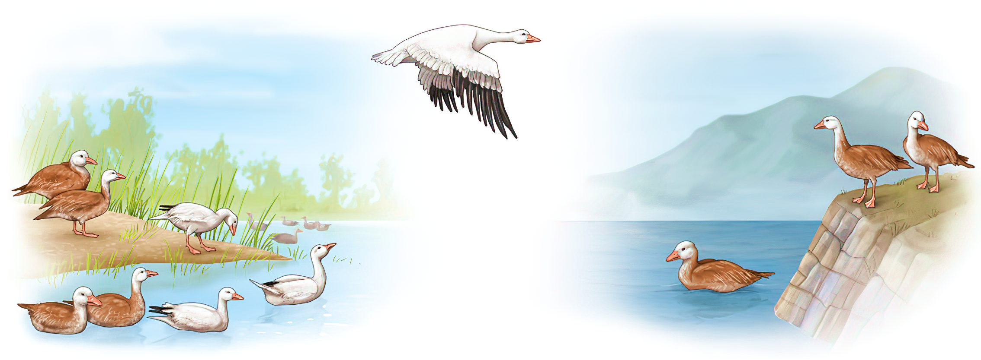
种群基因组成的变化与物种的形成
aa
AA
AA
AA
AA
aa
AA
aa
Aa
Aa
aa
Notes:
生物进化的基本单位到底是什么？达尔文认为是个体，但现代生物进化理论认为是种群。

Slide 2
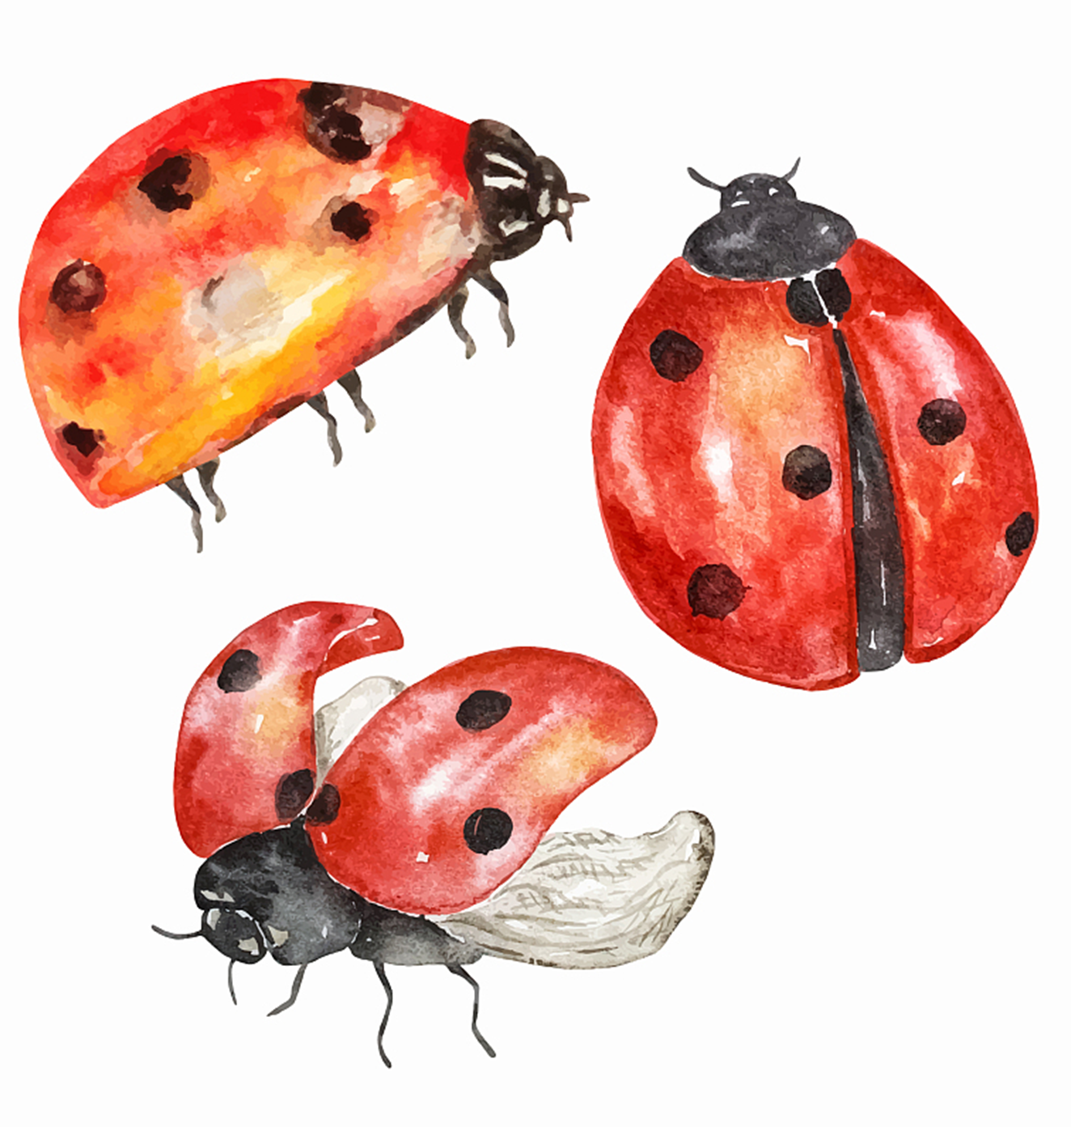
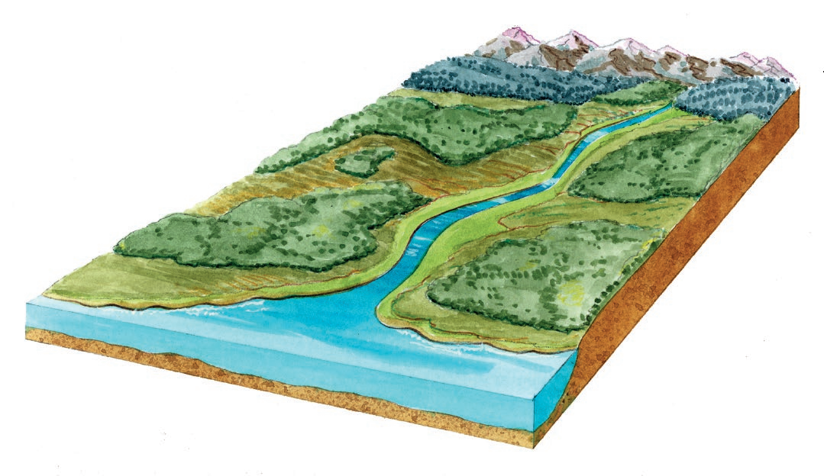
目 录
2 | 1
隔离在物种形成中的作用
隔离及其在物种形成中的作用
物种的概念
自然选择对种群基因频率变化的影响
种群基因频率的变化
种群和种群基因库
种群基因组成的变化

Slide 3
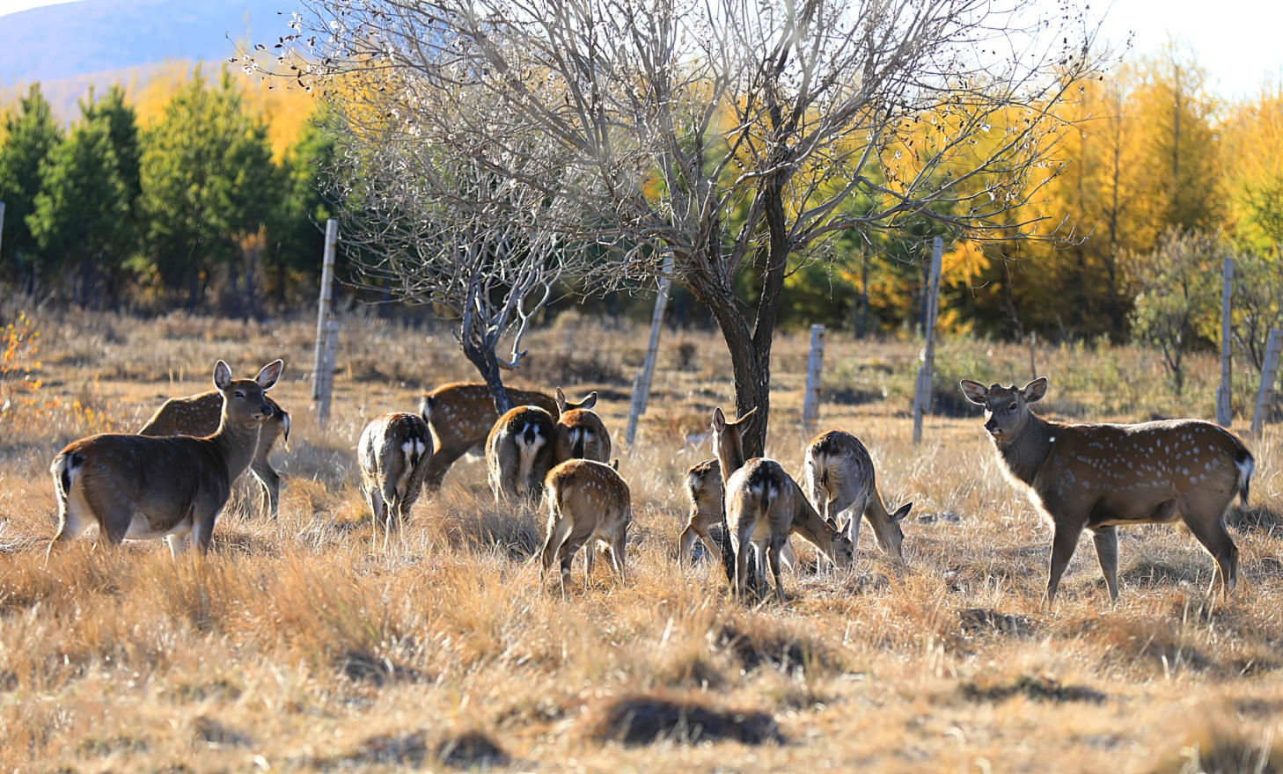
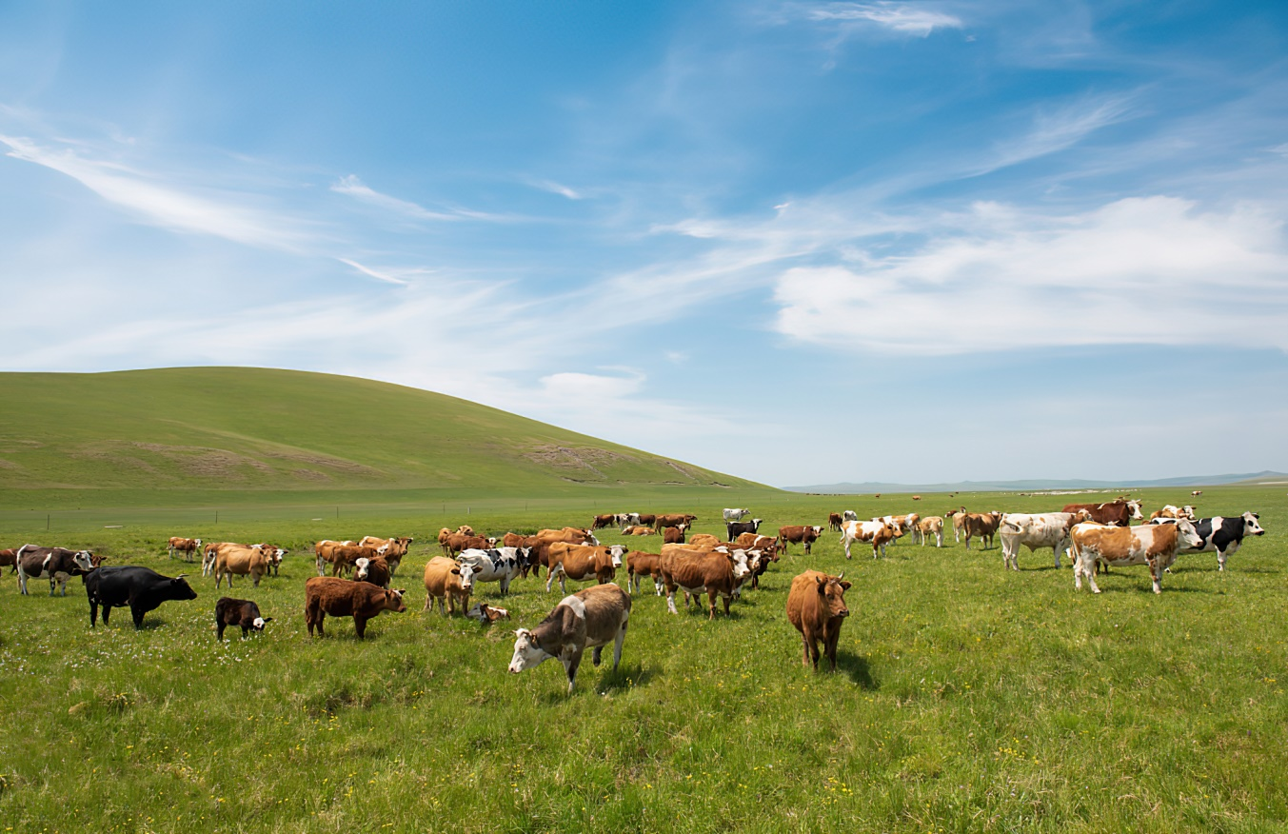
一. 种群和种群基因库
1.
种群：
生活在一定区域的同种生物全部个体的集合叫做种群。
☆种群是可进行基因交流的群体，是生物繁殖与进化的基本单位。
Notes:
种群中的个体并不是机械地集合在一起,而是彼此可以交配,并通过繁殖将各自的基因传给后代的群体. 所以说明种群是生物繁殖和进化的基本单位。

Slide 4
一. 种群和种群基因库
1.
种群：
生活在一定区域的同种生物全部个体的集合叫做种群。
☆种群是可进行基因交流的群体，是生物繁殖与进化的基本单位。
2.
基因库：
一个种群中全部个体所含有的全部基因。
注意范围是种群不是物种。

Slide 5
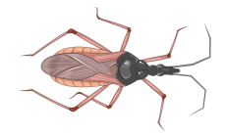
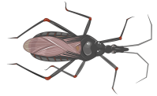
3.
基因频率：
在一个种群基因库中，某个基因占全部等位基因数的比值，叫做基因频率。
该基因的总数
基因频率 ＝
×100%
该等位基因的总数
特定基因型个体数
基因型频率 ＝
×100%
该种群个体总数
aa
a
a
AA
A
A
AA
AA
A
A
A
A
Aa
Aa
A
a
A
a
AA
AA
A
A
A
A
aa
a
a
Aa
A
A

Slide 6
例如：在某昆虫种群中，决定体色为黑色的基因是A，决定体色为褐色的基因是a，从这个种群中随机抽
取100个个体，测得基因型为AA、Aa和aa的个体分别是30、60和10个，求A和a的基因频率。
A基因$频率=\frac{A基因数量}{A基因数量+a基因数量}×100\%=$ $\frac{120}{120+80}×100\%=6$0%
a基因$频率=\frac{a基因数量}{A基因数量+a基因数量}×100\%=$ $\frac{80}{120+80}×100\%=4$0%
该基因的总数
基因频率 ＝
×100%
该等位基因的总数
=纯合子基因型频率+1/2杂合子基因型频率

Slide 7
1.据调查得知，某学校的学生中各血型的比率如下：
I^{A}I^{A} 20% I^{A}i 30%
I^{B}I^{B} 10% I^{B}i 20%
I^{A}I^{B} 10% ii 10%
计算I^{B}的基因频率。
10% +1/2（ 10% + 20%）
= 25%

Slide 8
2、抽样调查某地100位女性和100位男性发现：
女性中有5位色盲患者和20位携带者,男性中有15位色盲患者，则该地色盲基因的频率约是多少？
5×2 + 20 + 15
× 100% = 15%
100×2 + 100
3、据调查，某小学的小学生中，基因型的比例为X^{B}X^{B}（43.32%）、X^{B}X^{b}（7.36%）、X^{b}X^{b} （0.32%）、X^{B}Y（45%）、X^{b}Y（4%），则在该
地区X^{B}和X^{b}的基因频率分别是多少？
92%
8%

Slide 9

用数学方法讨论基因频率的变化
假设上述昆虫种群数量非常大，所有的雌雄个体间都能自由交配并能产生后代，没有迁入和迁出，不同体色的个体生存和繁殖的机会是均等的，基因A和a都不产突变，根据孟德尔的分离定律计算。
( 1 ) 该种群产生的A配子和a配子的比值各是多少？
( 2 ) 子代基因型的频率各是多少？
( 3 ) 子代种群的基因频率各是多少？
( 4 ) 将计算结果填入下表，想一想，子二代、子三代以及若干代以后，种群的
基因频率会同子一代一样吗？
亲代基因型比值 | AA(30%) | Aa(60%) |  | aa(10%)
配子的比值 | A ( ) | A ( ) | a ( ) | a ( )
 | A ( ) |  | a ( )
子代基因型频率 | AA ( ) | Aa ( ) |  | aa ( )
子代基因频率 | A ( ) |  | a ( )
30%
30%
30%
10%
60%
40%
36%
16%
48%
60%
40%

Slide 10
4.
遗传平衡定律（哈代 —— 温伯格平衡）：
当群体满足以下五个条件： ①种群数量足够大； ②全部的雌雄个体间都能自由交配并能产生后代； ③没有迁入与迁出； ④自然选择对体色性状没有作用； ⑤基因A和a都不产生突变时，种群的基因频率将不会改变。
设 A 的基因频率为 p ， a 的基因频率为 q ；则 p + q = 1 ，且：
( p + q )² = p² + 2pq + q²
aa 基因型的频率
Aa 基因型的频率
AA 基因型的频率

Slide 11
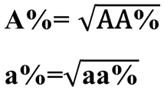
AA%=A%×A%
aa%=a%×a%
Aa%=2×A%×a%
自交——基因频率不变，基因型频率改变
随机交配——基因频率不变，基因型频率也不变
（亲代与F₁基因型频率可能不同， F₁ 之后均不变）

Slide 12
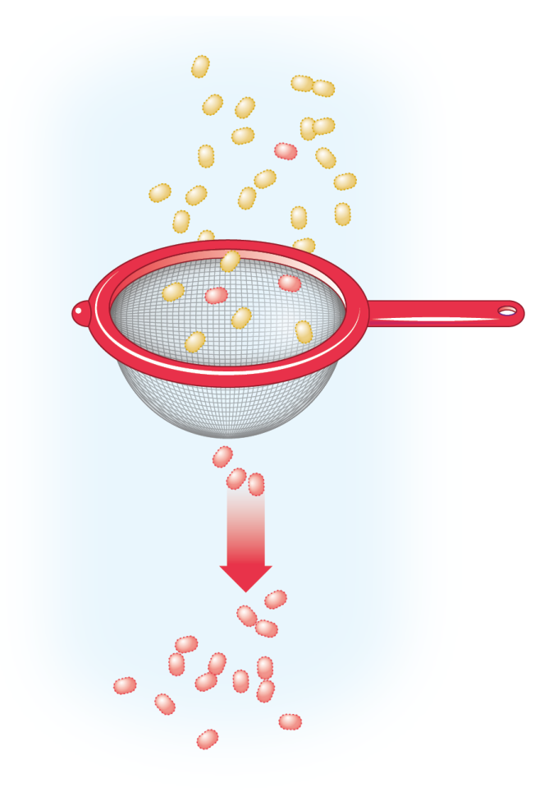
二. 种群基因频率的变化
1.
可遗传变异：
可遗传变异提供了生物进化的原材料。其来源分为突变和基因重组。
普通个体
☆突变包括基因突变和染色体变异。
进化的原材料
基因突变
变异个体
突变
某种自然选择
染色体变异
可遗传变异的来源
基因重组
自然选择之后的个体
Notes:
在这里我们可以把自然选择看做一把筛子，而种群中的变异的和没变异的个体当做筛子上各种形状的被筛选对象，只有符合筛子孔径（适应环境）的个体才能被留下来，其它的经过多次筛选会被淘汰。

Slide 13
2.
基因突变的多害少利性：
生物自发突变的频率很低，且大多数突变对生物体是有害的，它为何还能作为生物进化的原材料呢？
如：果蝇约有10⁴对基因，假定每个基因的突变率都是10⁻⁵，若有一个中等数量的果蝇种群（约有10⁸个个体），那么每一代出现基因突变数是多少呢？
由此可见，虽然基因突变频率很低，但放到种群中每一代都会有可观的变异量，虽然大多数都是有害的，但是总会出现一些更适应环境的变异，在自然选择过程中被保留下来并逐代积累。
2 × 10⁴ × 10⁻⁵
× 10⁸
= 2 × 10⁷
个体
种群
Notes:
前面我们已经知道，现存生物的基因，都是长期适应环境的结果，所以一旦改变，往往是有害的。

Slide 14
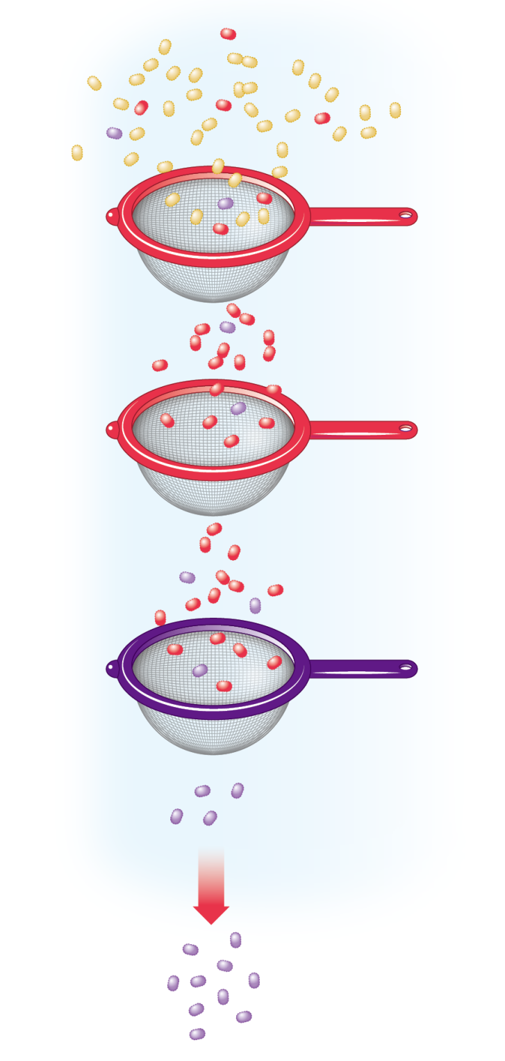
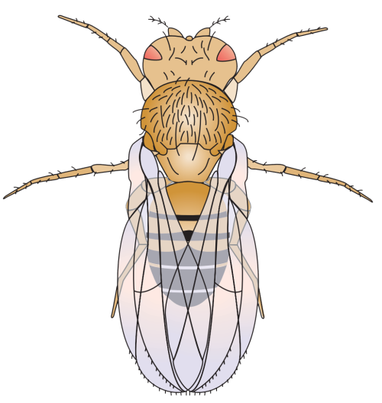
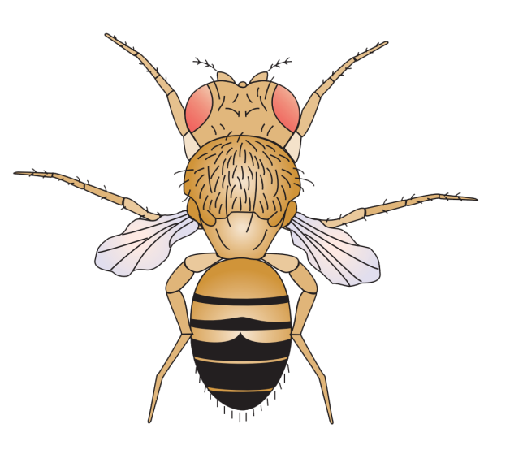
各种类型的变异
（原材料）
突变的多害少利是绝对的吗？
不是绝对的，“利”和“害”都是相对于环境而言的。
甲种自然选择
（第一次选择）
甲种自然选择
（第二次选择）
环境改变
乙种自然选择
（第三次选择）
长翅
残翅
更适应风小环境
更适应大风环境
种群基因频率的改变是否也是不定向的？

Slide 15
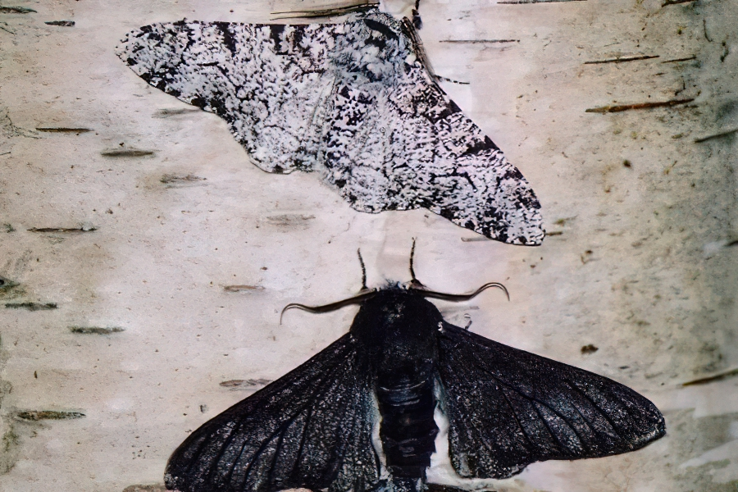
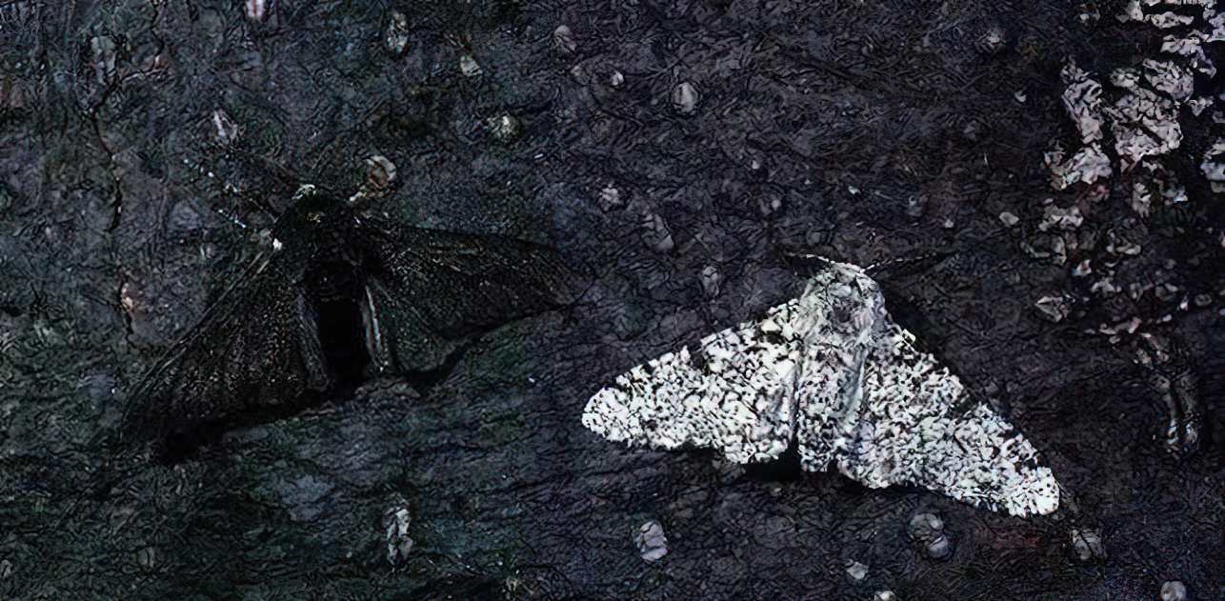
三. 自然选择对种群基因频率变化的影响
自然选择对种群基因频率变化的影响
英国的曼彻斯特地区有一种桦尺蛾（幼虫叫桦尺蠖）。它们夜间活动，白天栖息在树干上。实验表明，桦尺蛾的体色受一对等位基因S和s控制，黑色(S)对浅色(s)是显性的。在19世纪中叶以前，桦尺蛾几乎都是浅色型的，该种群中S基因的频率很低，在5%以下。到了20世纪中叶，黑色型的桦尺蛾却成了常见的类型，S基因的频率上升到95%以上。19世纪时，曼彻斯特地区的树干上长满了浅色的地衣。后来，随着工业的发展，工厂排出的煤烟使地衣不能生存，结果树皮裸露并被熏成黑褐色。

Slide 16

三. 自然选择对种群基因频率变化的影响
自然选择
不利变异被淘汰，有利变异逐渐积累
变异
（不定向）
（定向）
在自然选择的作用下，有利变异的基因频率不断增大，有害变异的基因频率逐渐减小。
种群基因频
率发生定向改变
生物朝一定方向缓慢进化

Slide 17
目 录
2 | 1
隔离在物种形成中的作用
隔离及其在物种形成中的作用
物种的概念
自然选择对种群基因频率变化的影响
种群基因频率的变化
种群和种群基因库
种群基因组成的变化

Slide 18
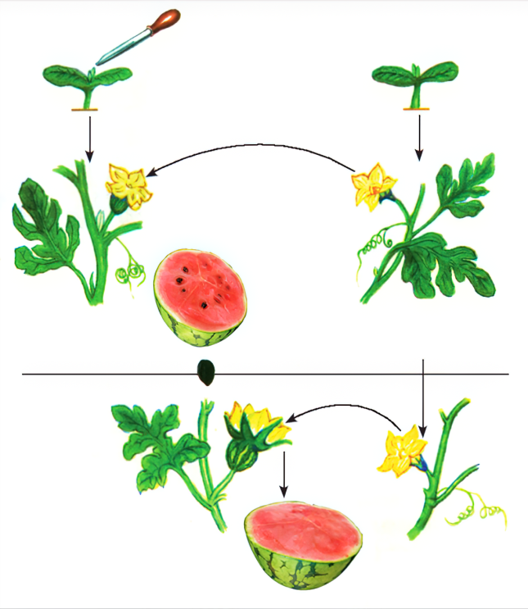
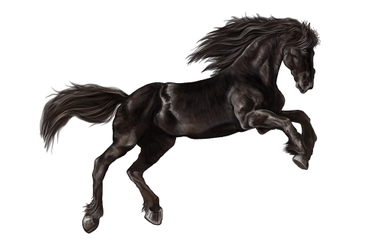
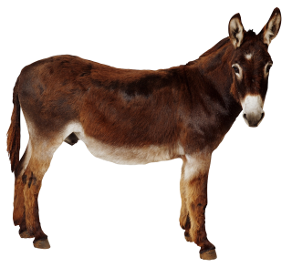
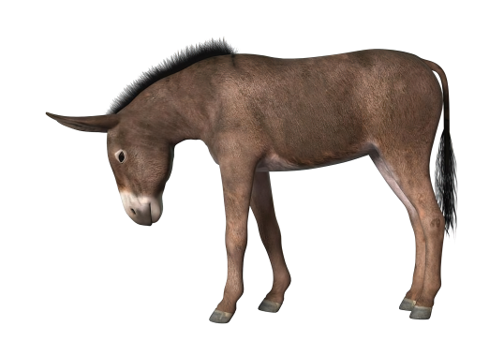
一. 物种的概念
1.
物种：
能够在自然状态下相互交配并且产生可育后代的一群生物。
2.
生殖隔离：
☆是否存在生殖隔离时判断是否同一物种方法。
不能相互交配，即便交配成功也不能产生可育后代的现象。
杂交
杂交
马（2n=64）
驴（2n=62）
二倍体
四倍体
不可育
骡（2n=63）
三倍体

Slide 19
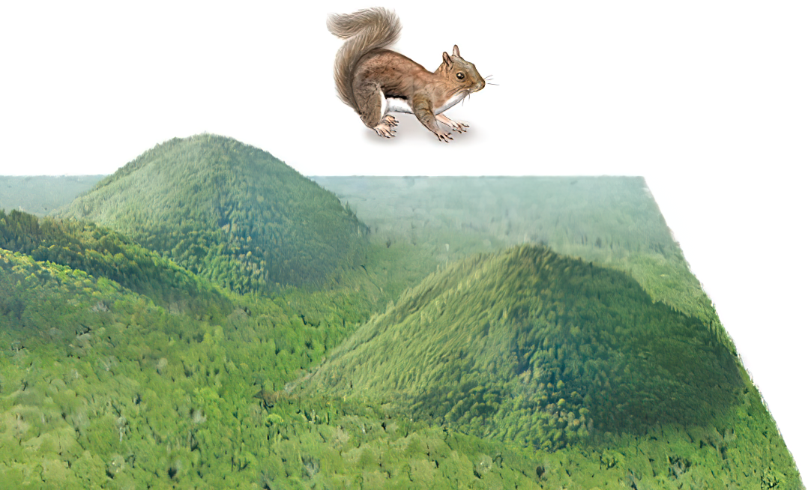
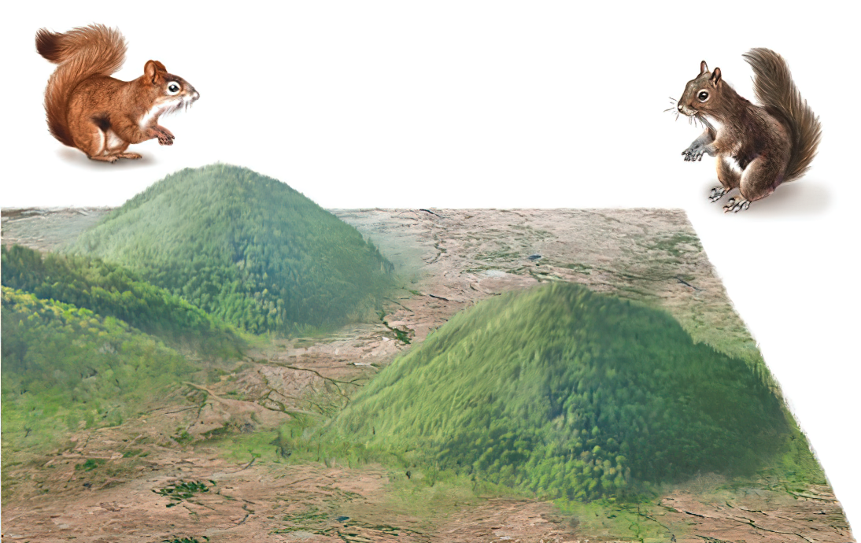
二. 隔离及其在物种形成中的作用
1.
隔离：
不同群体间的个体，在自然条件下基因不能自由交流的现象。隔离分为地理隔离和生殖隔离。
地理隔离
：同种生物由于地理障碍而分成不同的种群，
使得种群间不能发生基因交流的现象。
隔离
生殖隔离
：不能相互交配，即便交配成功也不能产生
可育后代的现象。
动物因求偶方式不同、繁殖期不同，植物因开花季节、花的形态不同，而造成的不能交配等都属于生殖隔离

Slide 20
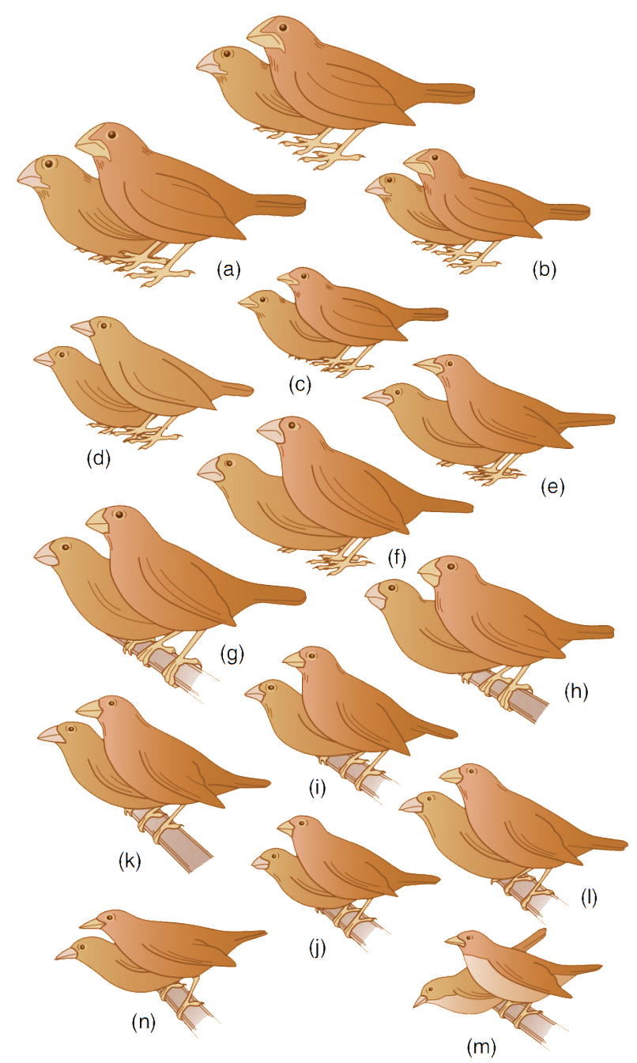
隔离在物种形成中的作用
这是达尔文在环球考察中观察到的现象。在加拉帕戈斯群岛上生活着13种地雀。这些地雀的喙差别很大，不同种之间存在生殖隔离。而在辽阔的南美洲大陆上，却看不到这13种地雀的踪影。加拉帕戈斯群岛位于南美洲附近的太平洋中，由13个主要岛屿组成，这些岛屿与南美洲大陆的距离为160~950km。不同岛屿的环境有较大差别，比如岛的低洼地带，布满棘刺状的灌丛；而在只有大岛上才有的高地，则生长着茂密的森林。这些岛屿是500万年前由海底的火山喷发后形成的，比南美洲大陆的形成晚得多。因此，可以推测这些地雀的共同祖先来自南美洲大陆，以后在各个岛屿上形成了不同的种群。

Slide 21
2.
物种形成的途径：
渐变式：多数物种形成
自然选择1
变异类型1
种群1
新物种1
地理隔离
导致
原种
基因频率的定向改变
生殖 隔离
基因库差异
种群2
自然选择2
变异类型2
新物种2

Slide 22
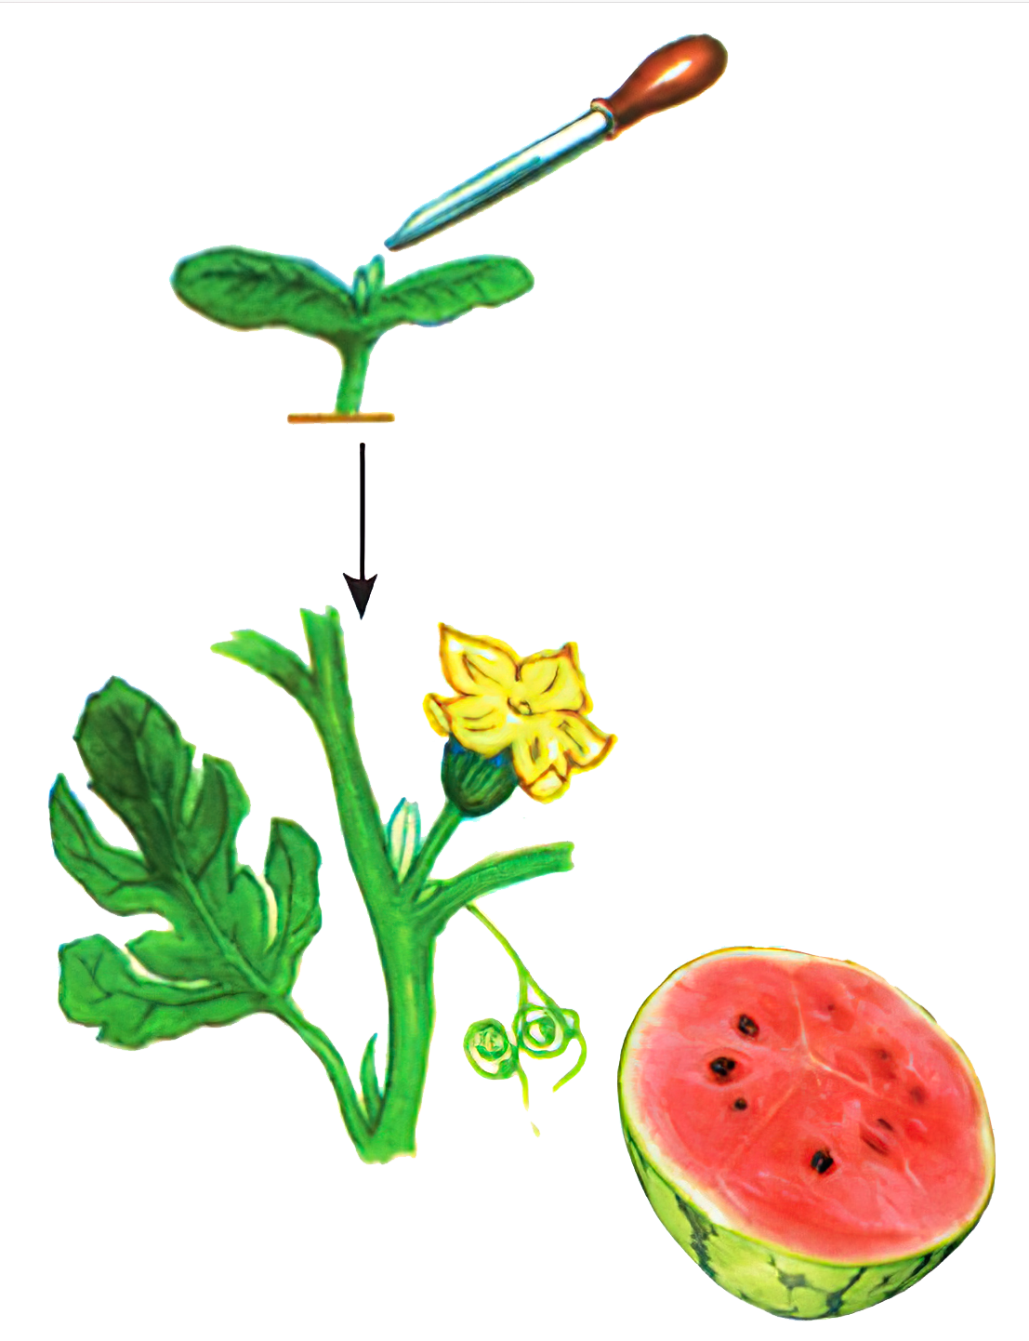
新物种的形成是否必须经过地理隔离？
骤变式：
二倍体
主要是通过异源多倍体的染色体变异等方式形成新物种，一出现可以很快形成生殖隔离。多见于植物。
除此以外还有人工创造新物种（人工诱导多倍体等）
四倍体

Slide 23
隔离是物种形成的必要条件，生殖隔离是物种形成的标志。
进化不一定形成新物种
生物进化的实质是种群基因频率的改变，基因频率改变不一定产生新的物种，
生殖隔离是新物种形成的必要条件
物种形成的三个环节：突变和基因重组、自然选择、隔离。

Slide 24
现代生物进化理论
突变和基因重组
进化的原材料
内因变异，外因地理隔离等——进化动力
自然选择
种群基因频率定向改变
决定进化的方向
种群基因库明显差异
生殖隔离
新物种形成的必要条件
新物种

